Slide 1

Presentazione Progetto GIOVANI CMMC
COMMUNITY GROUP
23 settembre 2022

Slide 2




1. Il nostro gruppo
VIDEO DI PRESENTAZIONE
COMUNICARE
CONDIVIDERE

Slide 3
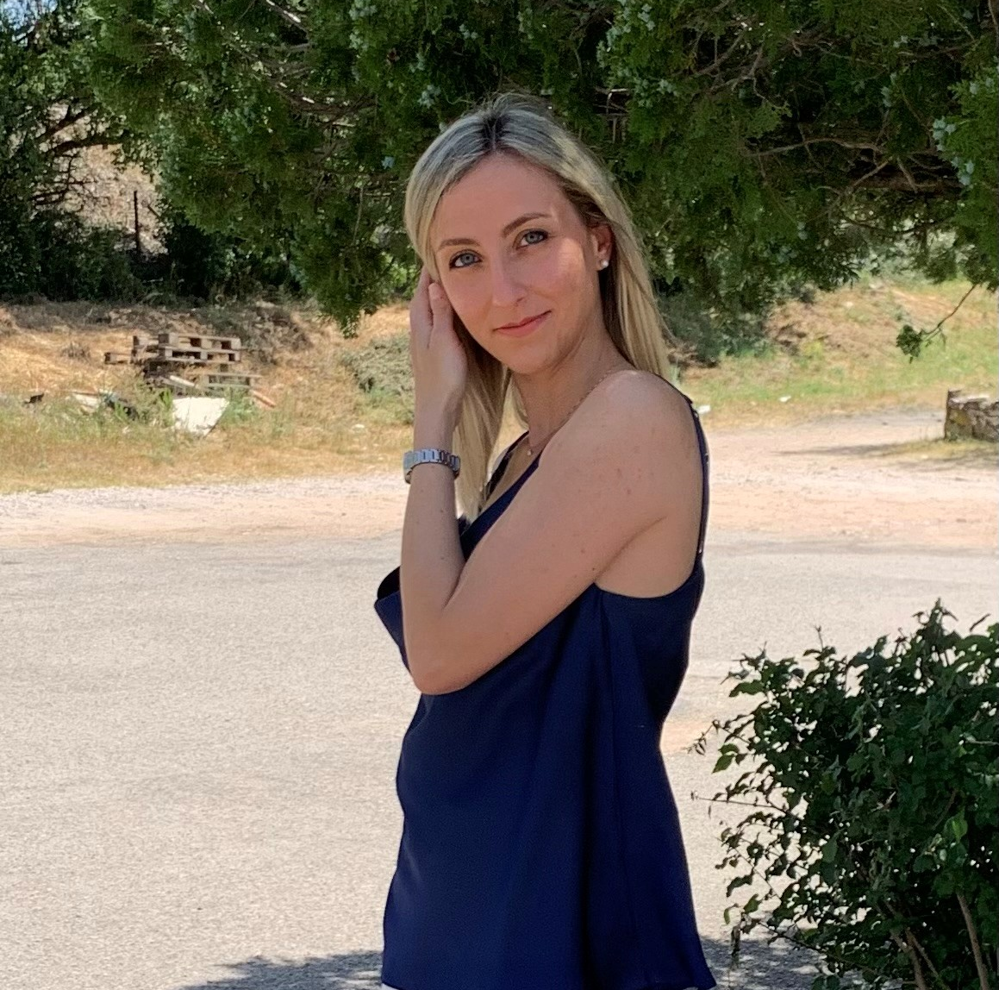
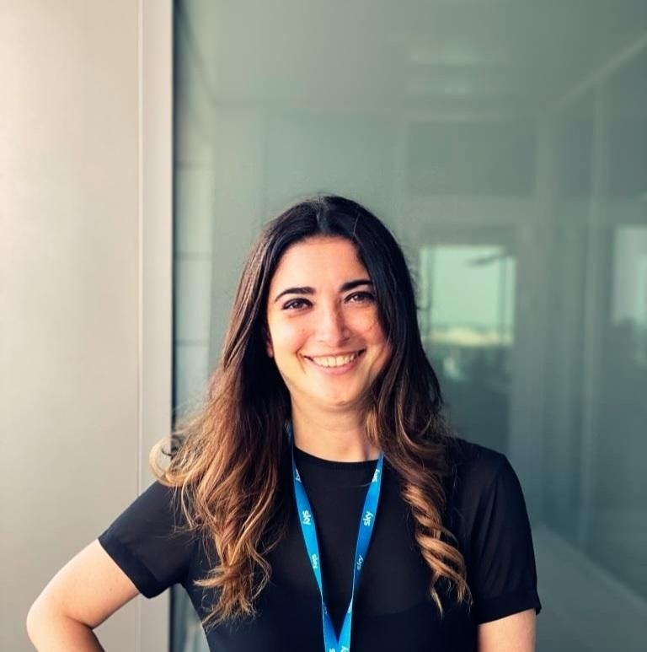
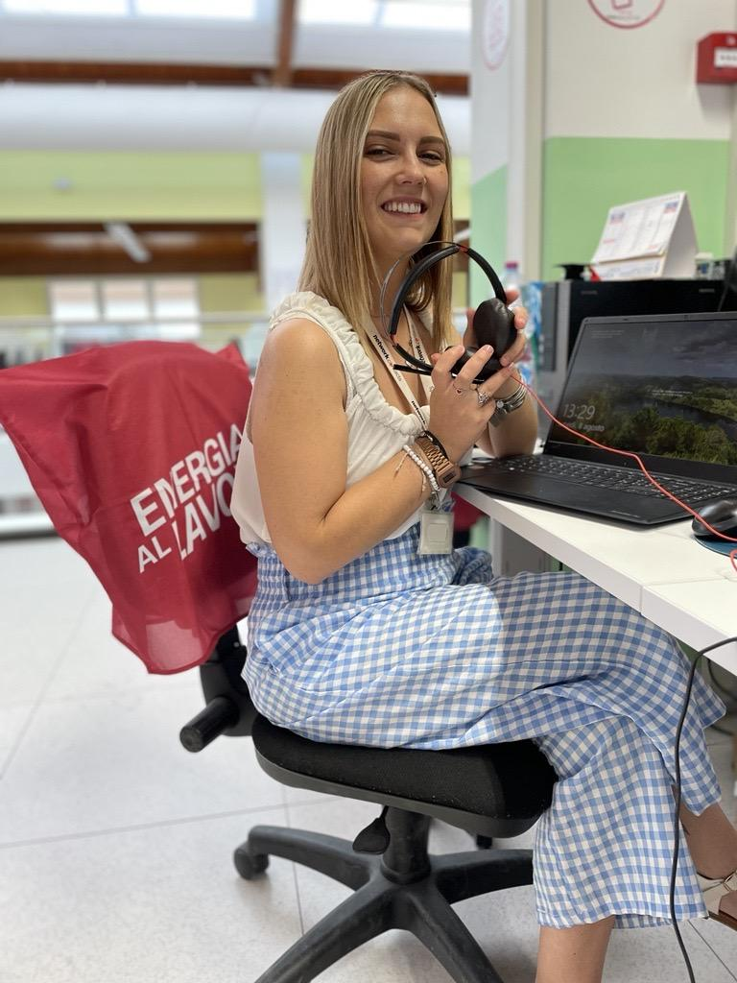

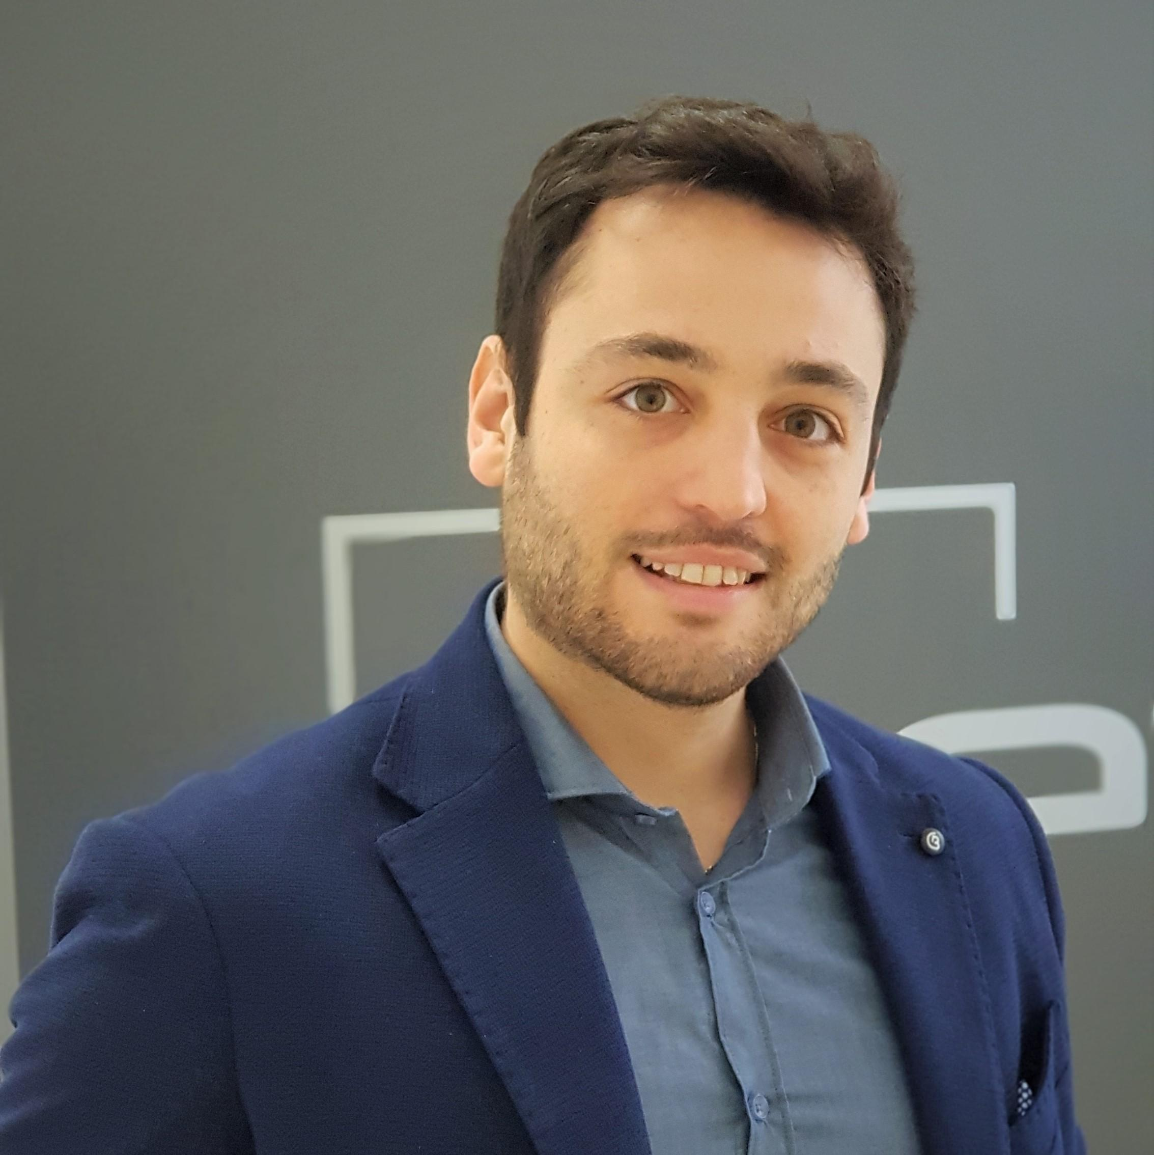


Giulia, 30 anni, Roma Customer Service Coordinator – ALD Automotive Italia Un’azienda in costante movimento, sempre al fianco del cliente per supportarlo in tutte le esigenze di mobilità. L’ascolto del cliente è la nostra arma vincente per capire, migliorare e guardare al futuro.
Maria Pia - PMO Manager in Customer Digital Transformation di Sky Italia “Credo nei valori di Sky, un’azienda dinamica e innovativa che guarda sempre al futuro e si impegna ogni giorno ad offrire ai suoi clienti servizi di alta efficienza e tecnologia”
Francesca Maria, 27 anni, Terlizzi. Team Leader, Network Contacts S.r.l. "La comunicazione parte non dalla bocca che parla ma dall’orecchio che ascolta." Sono orgogliosa di far parte di una realtà sempre attenta alla comunicazione all'interno ed all'esterno dei propri confini.
Martina, 27 anni, Milano, “Out of the ordinary” HR & Communication Specialist – INGO Group Società Benefit. Credo fortemente nell’etica, nella cultura e soprattutto nell’impegno che INGO mette ogni giorno per essere sostenibile ed avere un impatto positivo sulla biosfera.
Lorena, 25 anni, Piacenza
Inside Sales – Raja Italia.
Raja vuole avere un ruolo di primo piano nella transizione ecologica, grazie a forti partnership con produttori di tutta Europa, offriamo sempre più soluzioni eco-sostenibili e innovative.
Per questo sono entusiasta di far parte del gruppo Raja.
Alessandra, 30 anni, Roma, “Digital Innovation Lover” Business Developer – Mitel Italia. Nell’epoca post-pandemica in cui viviamo sono contenta di far parte di un’azienda come Mitel con un approccio innovativo al lavoro digitale che garantisce flessibilità ai lavoratori per restare sempre connessi ovunque si trovino.
Andrea, 29 anni, Siracusa.
HR & Consulting in Netith Care S.r.l.
Con grande passione per l'innovazione tecnologica, in Netith, facciamo impresa mirando a uno sviluppo sostenibile per le persone e per il territorio.

Slide 4

2. Il nostro PROGETTO
Abbiamo lavorato con l’obiettivo di contribuire ad aumentare, agli occhi dei giovani, l’attrattiva delle aziende e dei ruoli dei vari attori che operano all’interno della filiera del Customer Management
Siamo partiti dall’ASCOLTO E dall’ANALISI per cercare di AVVICINARLI E COINVOLGERLI.

Slide 5


2. Il nostro PROGETTO
FASE 1
ASCOLTO E ANALISI
per comprendere il percepito interno-esterno
FASE 2
INTERESSE E COINVOLGIMENTO
per fornire una nuova visione dell’ambito
Abbiamo creato un questionario, l’abbiamo somministrato a colleghi e amici under 35 anni, per analizzare la percezione del settore e della mansione ma anche per esplorare le aspettative dei giovani rispetto al mondo del lavoro, così da provare a fare un match tra domanda e offerta.
Abbiamo dato vita a communitygroup.cg: una pagina Instagram che, attraverso storie, post e reels, ha la funzione di favorire una visione differente rispetto all’idea che comunemente viene associata al mondo del Customer Management ed, in particolare, alla professionalità di chi lavora in un contact center.

Slide 6
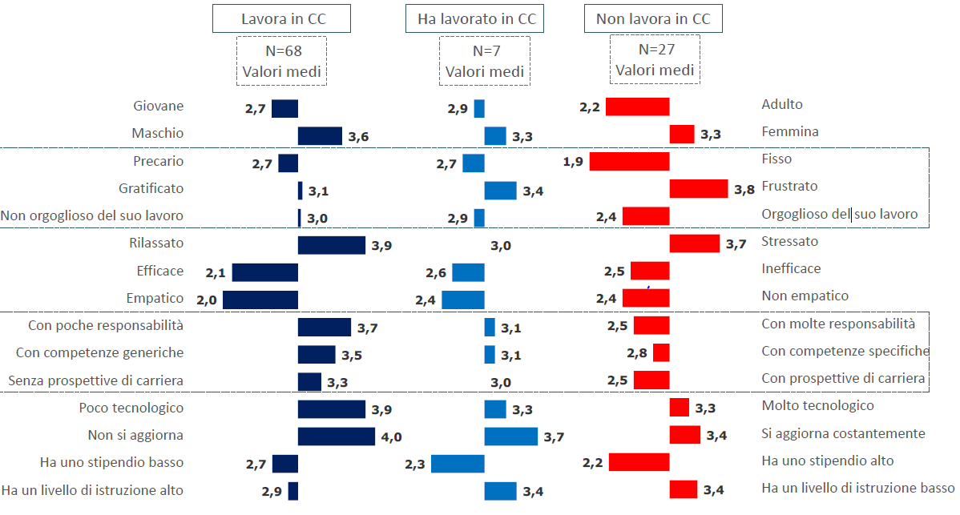
3. Alcuni risultati della nostra RICERCA
Come ti immagini una persona che lavora all’interno di un Contact Center?
(analisi per tipologia di lavoro)

Slide 7
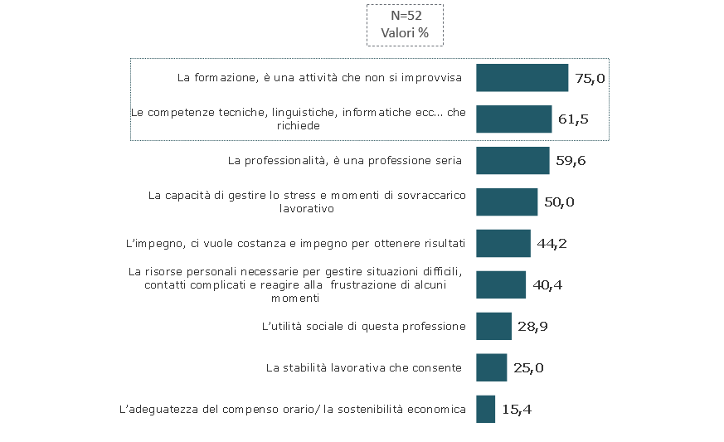
3. Alcuni risultati della nostra RICERCA
(domanda rivolta a quanti ritengono che la percezione del consulente telefonico sia migliorata)
Cos’è cambiato nella consapevolezza dei non addetti ai lavori e ha nobilitato la professione?

Slide 8
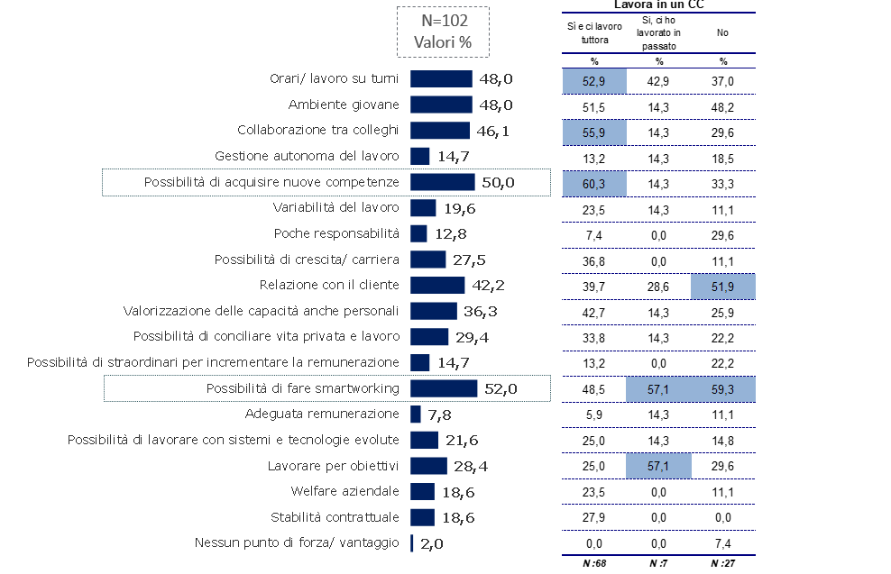
3. Alcuni risultati della nostra RICERCA
Quali sono i punti di forza/ vantaggi del lavoro in un Contact Center?

Slide 9
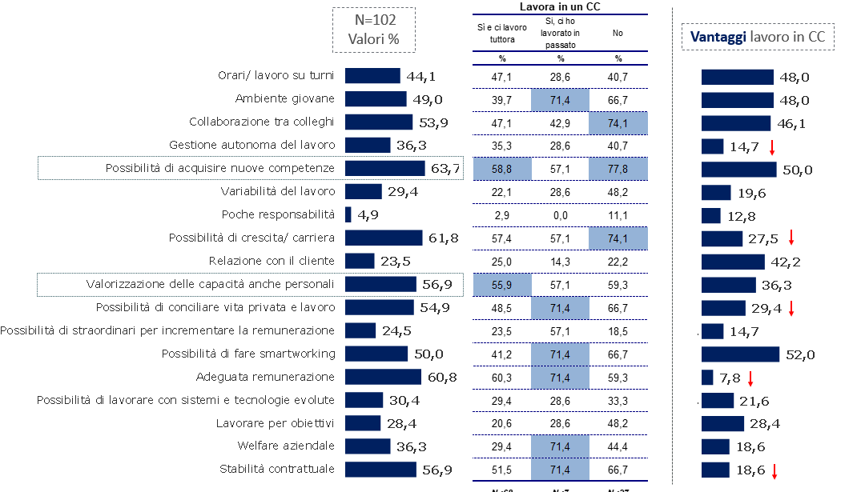
3. Alcuni risultati della nostra RICERCA
Pensando al tuo lavoro ideale, quali sono gli elementi che ti porterebbero a valutare positivamente una proposta in un ambito di tuo interesse?
(confronto coi vantaggi del lavoro in Contact Center)

Slide 10
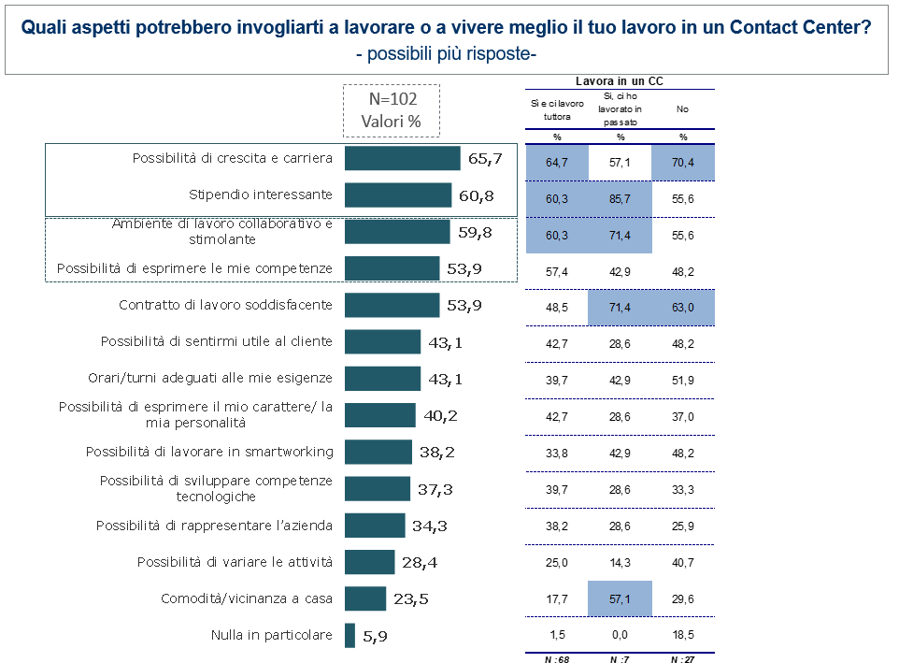
3. Alcuni risultati della nostra RICERCA
Quali aspetti potrebbero invogliarti a lavorare o a vivere meglio il tuo lavoro in un Contact Center?

Slide 11
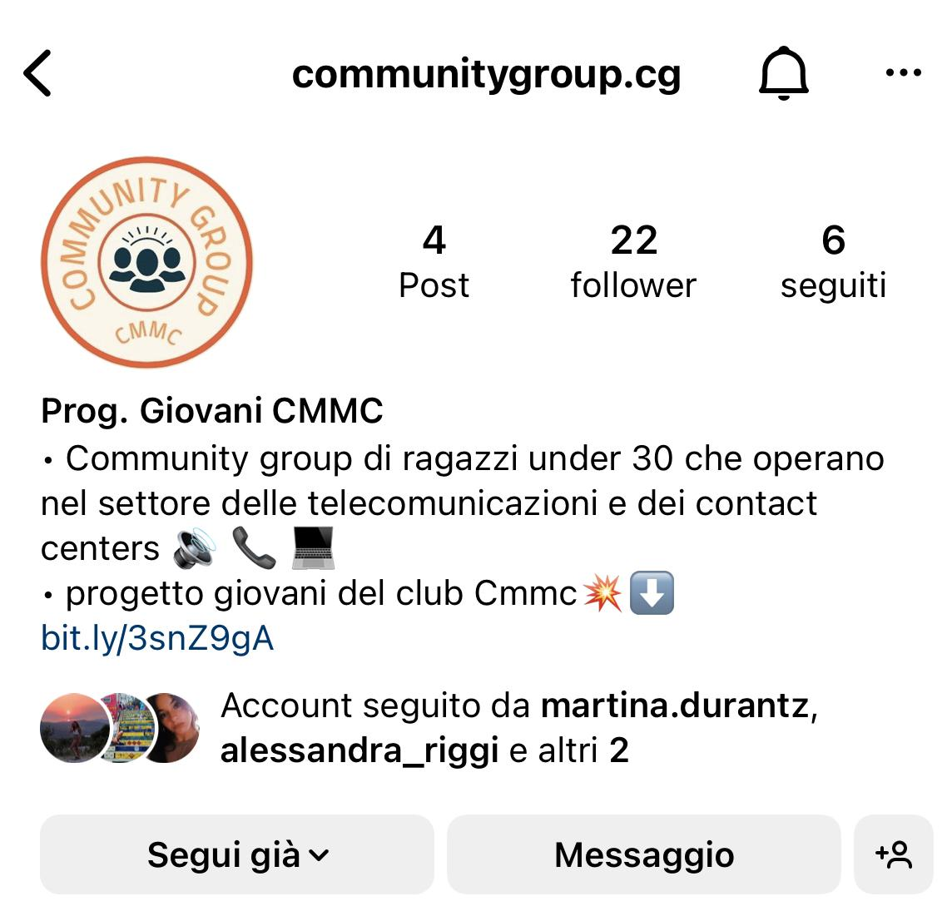
4. La pagina INSTAGRAM Community Group
ASCOLTO, PARTECIPAZIONE, SCAMBIO, CONTAMINAZIONE caratterizzano la vita di una comunità. I social network rappresentano il mezzo più diffuso tra i giovani per comunicare e condividere contenuti, per informarsi e confrontarsi, per aprire scenari e prospettare opportunità.
Abbiamo quindi pensato di creare una pagina Instagram quale canale di comunicazione familiare al nostro target per avvicinarli, coinvolgerli e trasmettere il nostro messaggio in maniera rapida, efficace e con uno stile in linea con le abitudini e le esigenze dei giovani.
Il canale ci consente altresì di raccogliere dati, informazioni, così come nel caso della nostra ricerca, che abbiamo caricato su di essa.
https://www.instagram.com/p/CgBy2YCv9VQ/

Slide 12
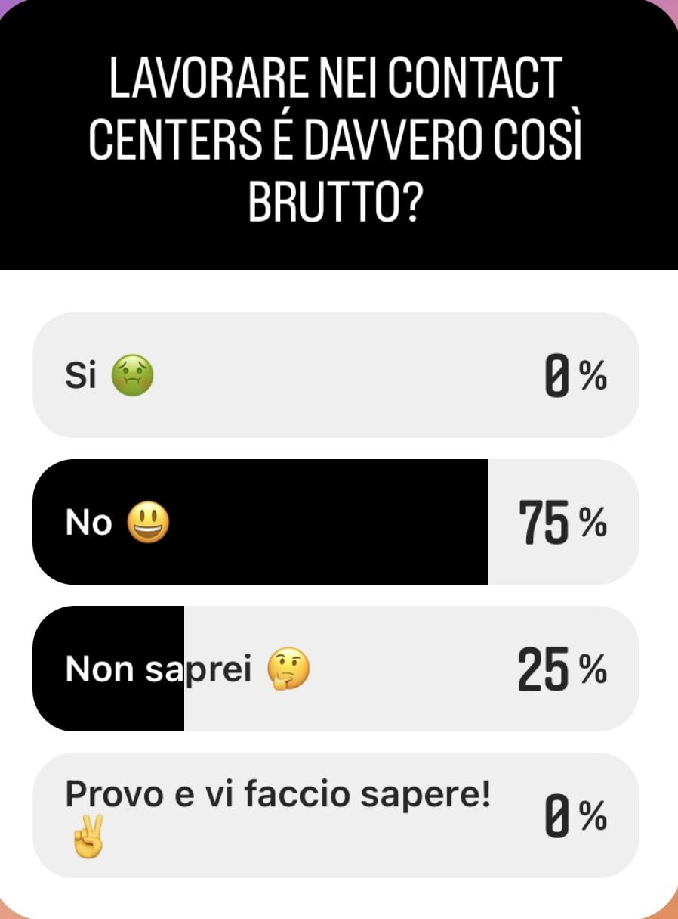
4. La pagina INSTAGRAM Community Group
L’obiettivo che ci ha guidato è comune ed è quello di far conoscere la realtà di un settore per come realmente è, evidenziando i punti di forza che non sono conosciuti o abbastanza valorizzati, e abbattendo i pregiudizi e i luoghi comuni.
Per questo, sulla nostra pagina abbiamo inserito brevi sondaggi per raccogliere impressioni e comprendere il percepito dei giovani rispetto a questo mondo e alla mansione più stereotipata, sottovalutata e squalificata: quella dell’operatore. Ciò al fine di inserire contenuti che possano rendere più realistica e attrattiva l’immagine delle aziende che operano nel comparto.
Con la pagina Instagram abbiamo posto le basi per creare uno spazio virtuale dedicato ai giovani che si affacciano al mondo del customer management e attraverso le nostre esperienze, testimonianze e impressioni abbiamo cercato di rappresentare uno spaccato, per quanto parziale, di un settore in continua evoluzione.

Slide 13

5. Le Prospettive_ NUOVI RUOLI professionali
Il modo di intendere l’assistenza clienti oggi (strategia, gestione dei processi, operatività) sta vivendo un momento di trasformazione con la nascita di NUOVI RUOLI PROFESSIONALI e NUOVE TECNOLOGIE attorno al Customer Management.
Questo percorso trasformativo è necessario per stare al passo con il modo di vivere e le esigenze di oggi.
Chi meglio dei giovani può farlo?

Slide 14

5. Le Prospettive_ INNOVAZIONE
Lo sviluppo dell’area digitale, ad esempio, ha portato molteplici NUOVE PROSPETTIVE in ambito di Customer Management che non è più riconducibile al solo contatto telefonico con il cliente.
Il Customer Care ora assume un nuovo volto offrendo l’opportunità di avere NUOVE CONOSCENZE, COMPETENZE e lavorare con STRUMENTI INNOVATIVI facendo crescere le risorse su cui l’azienda punta ad investire.
E questo è ciò che i giovani ricercano!

Slide 15

5. Le Prospettive_ NUOVO MINDSET
Il Digital Customer Care è la nuova frontiera.
E’ necessario cambiare il mindset per trasformare.
E’ un tema di mentalità, cultura e prospettive su cui è necessario crescere e confrontarsi assieme ai giovani

Slide 16

6. CONCLUSIONI
Grazie a questo progetto abbiamo avuto l’opportunità NOI PER PRIMI, COME GIOVANI E COME PICCOLA COMUNITÀ, di confrontarci, collaborare e mettere a fattor comune le reciproche competenze e specificità d’ambito che sono frutto della nostra storia e formazione personale, ma anche del core business e della cultura delle aziende che rappresentiamo.
Abbiamo fatto un primo passo, certi che sia solo l’inizio di un percorso, che vorremmo in questa sede aprire alla partecipazione di quanti iscritti al club CMMC, per proseguire in questo obiettivo di interrogarci partendo dai risultati che abbiamo raccolto, per far luce e valorizzare le svariate possibilità che questo mondo può offrire ai giovani.
La nostra ricerca è implementabile, come script e come campione
La nostra pagina aspetta contenuti e contributi

